Slide 1
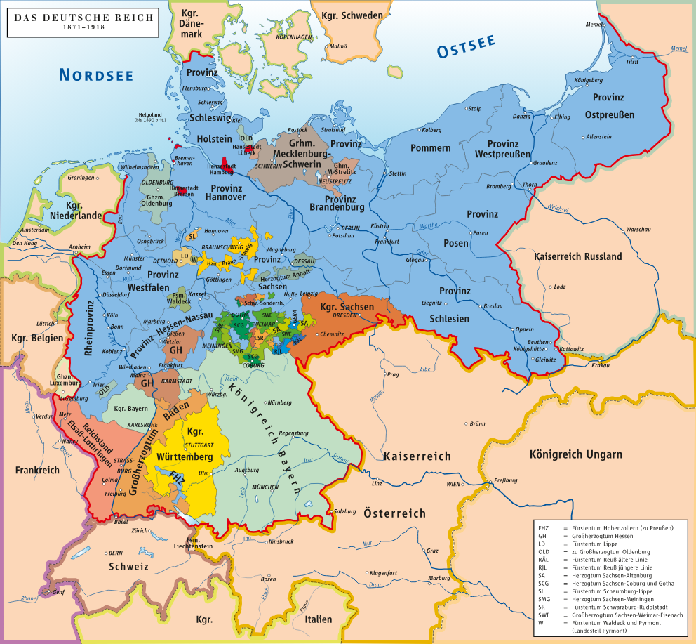
Németország nagyhatalommá válása

Slide 2
Előzmények
A német egység és a második ipari forradalom:
Az 1848-as forradalmak nem hozták meg a német egységet. A gazdasági fejlődés elősegítette a későbbi egységesülést.
Második ipari forradalom:
Kedvező hatással volt a német iparra. A szénbányászat és az angol tőke fellendítette a gazdaságot.
Poroszország vezetővé vált az acélbányászatban.
Következmények:
Poroszország gazdasági megerősödése. A német egység előfeltételeinek megteremtése.
További megjegyzések:
A második ipari forradalom fontos szerepet játszott a német egység létrejöttében.
Poroszország gazdasági fölénye megalapozta a későbbi vezető szerepét a Német Birodalomban.

Slide 3
A német egység kialakulása
A német egység megteremtése:
Dinasztikus megoldás:
Habsburgok: laza német egység ("nagy német egység").
Hohenzollernek: Poroszország vezetésével ("kis német egység").
Poroszország felemelkedése:
Gazdaságilag és katonailag megelőzte a Habsburgokat.
Etnikailag német állam.
III. Frigyes és Bismarck:
Gazdasági, oktatási és katonai reformok.
Bismarck célja: egyesével legyőzni a szomszédos hatalmakat.

Slide 4
A német egység kialakulása
Háborúk és győzelmek:
1863: Oroszországgal jó kapcsolatok.
1866: Königgrätzi csata - győzelem Ausztria ellen.
1870: Sedani csata - győzelem Franciaország ellen.
Német Császárság:
január 18.: Versailles-i palota - a császárság kikiáltása.
További megjegyzések:
A porosz-francia háború eredményeként Franciaország elvesztette Elzász-Lotaringiát.
A német egység megteremtése fontos mérföldkő volt a német történelemben.
A Német Császárság 1918-ig, az első világháború végéig állt fenn.

Slide 5
A német egység kialakulása
Háborúk és győzelmek:
1863: Oroszországgal jó kapcsolatok.
1866: Königgrätzi csata - győzelem Ausztria ellen.
1870: Sedani csata - győzelem Franciaország ellen.
Német Császárság:
január 18.: Versailles-i palota - a császárság kikiáltása.
További megjegyzések:
A porosz-francia háború eredményeként Franciaország elvesztette Elzász-Lotaringiát.
A német egység megteremtése fontos mérföldkő volt a német történelemben.
A Német Császárság 1918-ig, az első világháború végéig állt fenn.

Slide 6
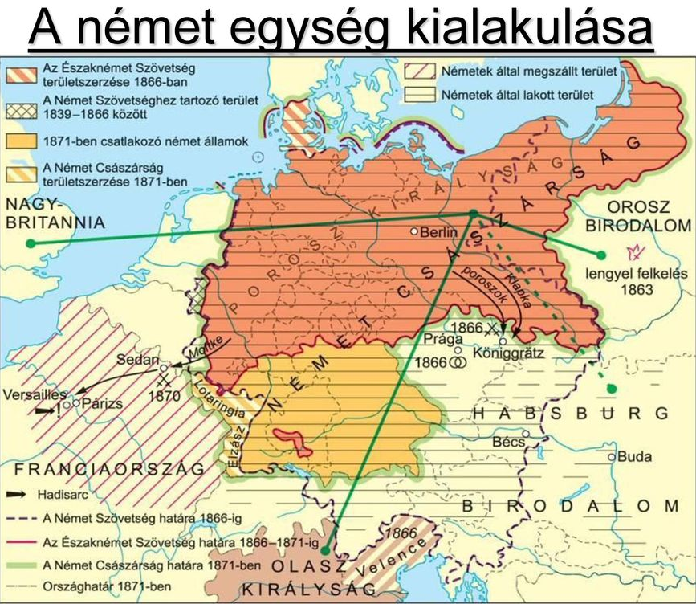
Készítette: Kiss Gábor

